Slide 1
Стигма и дискриминация в регионе ВЕЦА в сфере чрезвычайных ситуаций: приоритетные проблемные зоны и ответные меры
Наталья Безелева,
исполнительный директор БО «БФ «Клуб «Світанок»

Slide 2
БО «БФ «Клуб Свiтанок» 2014 год
Территория деятельности – Донецкая область гг. Донецк, Харцызск, Амвросиевка, Енакиево, Снежное, Торез, Шахтерск, Краматорск, Дружковка, Бахмут, Доброполье, Мирноград, Александровка.
Количество сотрудников – 90 человек.
Три помещения для административной и программной деятельности.
Работающий круглосуточный центр для женщин которые пострадали от гендерного насилия.

Slide 3
БО «БФ «Клуб Свiтанок» 2014 год. Вызов устойчивости организации.
Вывод организации на подконтрольную правительству Украины территорию:
перерегистрация уставных документов и счетов;
открытие офиса;
организация рабочего процесса в новых условиях, с учетом рисков работы проектов на неподконтрольной правительству Украины территории ;
невозможность легализации деятельности организации в «ДНР»;
эвакуация персонала.

Slide 4
Сообщество
Доступ к безопасному пространству:
организовано два убежища в г. Донецк на базе организации;
Доступ к диагностики и лечению:
транспортировка крови и биоматериалов через линию разграничение;
организация транспортировки более двух тысяч упаковок препарата Алувия на сумму 2 070935 грн. в ДОЦ/СПИД;
участие в организации транспортировки препаратов для программ ЗПТ в Донецкой области и адвокация получения ЗПТ «на руки» для пациентов проживающих на неподконтрольных правительству Украины территориях;
Насилие и стигма (полиция и военные) и невозможность влиять на ситуацию системно.

Slide 5
Сообщество
Свобода передвижение:
организация транспорта, сопровождения и получения пропусков по территории Донецкой области;
Доступ к сервисам:
сохранение работы программ «Снижения вреда» МБФ «Альянс общественного здоровья» и «Уход, сопровождение и поддержка людей, живущих с ВИЧ» БО «100 ПРОЦЕНТОВ ЖИЗНИ» на всей территории Донецкой области;
Еда, вода, средства гигиены, медикаменты.

Slide 6
Неподконтрольная правительству Украины территория Донецкой области
При поддержке Миссии People In Need в рамках реализации проект «Комплексное реагирования на чрезвычайные ситуации для уязвимых слоев населения Донецкой и Луганской областей» 500 ЛЖВ получили помощь в виде продуктовых и гигиенических наборов
Женщины ВИЧ/ПИН получили помощь в виде гигиенических наборов, наборов для родов, средств бытовой химии, средств ухода за ребенком на сумму
30 000 грн. Миссия People In Need
Сбор помощи для убежищ и клиентов (вода, одежда, мебель) .

Slide 7
Подконтрольная правительству Украины территория Донецкой области.
ПРОЕКТ FOOD FOR LIFE совместный проект Сети и World Food Programme в Украине. Помощь ЛЖВ, пострадавшим в результате военного конфликта и проживающим в зоне конфликта на подконтрольной территории Донецкой и Луганской областей. В результате реализации проекта
. В Донецкой области с марта по декабрь 2017 года помощь получили более 2 000 клиентов.
приверженность к лечению выросла у 34% участников проекта;
эффективность лечения среди участников проекта выросла с 74% до 93%;
на 10% увеличилась количество клиентов АРТ среди участников проекта.

Slide 8
Подконтрольная правительству Украины территория Донецкой области.
Проект «Удовлетворение специфических потребностей в области сексуального и репродуктивного здоровья и прав маргинализированных женщин в районах, затронутых вооруженный конфликт в Украине», при финансовой поддержке Французского Фонда «Врачи мира» (Fondation des Amis de Médecins du Monde).
Проведено исследование силами сообщества «Доступ женщин, употребляющих наркотики, к услугам сексуального и репродуктивного здоровья, ВИЧ и снижения вреда в Донецкой и Луганской области» позволившее задокументировать тяжелое социально-экономическое положение женщин, употребляющих наркотики и проживающих в зонах, затронутых вооруженным конфликтом в Украине.

Slide 9
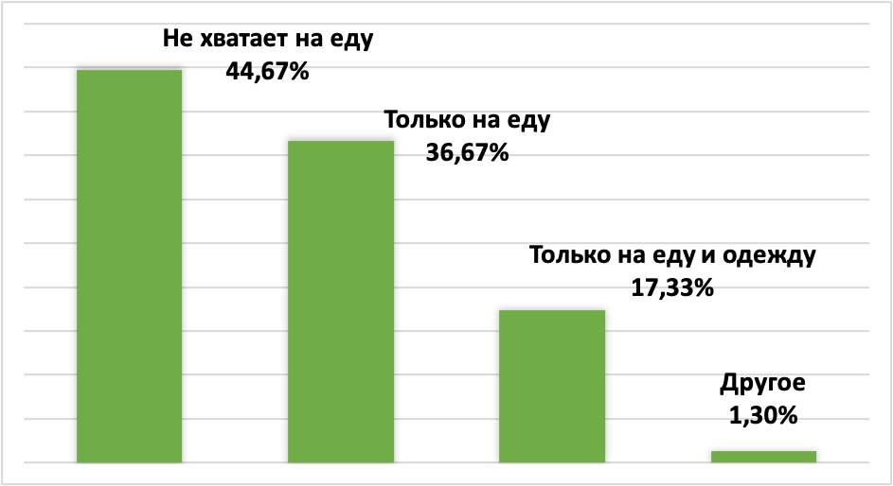
Результаты исследования

Slide 10
Результаты исследования
Практически у половины респонденток на момент опроса не хватало финансовых средств даже для покупки еды; уровень безработицы был значительно выше, чем средние значения по региону (56,7% респонденток не имели никакой работы и еще 36% работали неофициально, в то время как средние данные по безработице в Донецкой и Луганской областях составляли 14.4% и 15.3% соответственно). Бедственное положение женщин, употребляющих наркотики, усугубилось еще и в связи с тем, что практически каждой пятой пришлось изменить место жительства из-за военного конфликта.

Slide 11
Результаты исследования
Только часть жизненно важных медицинских сервисов предоставляется бесплатно - тестирование и лечение ВИЧ, а также опиоидная заместительная терапия
Помимо финансовых сложностей, серьезный барьер к доступу продолжает представлять стигма среди медицинского персонала по отношению к женщинам, употребляющим наркотики.

Slide 12
Защита прав женщин употребляющих наркотики в зоне военного конфликта. Кейс Наташи З.
05 ноября 2017 года при пересечении КПП «Еленовка» у Наташи был найден препарат заместительной поддерживающей терапии «Бупренорфин», легально полученный в Винницком облнаркодиспансере.
В декабре 2019 года суд «ДНР» приговорил Наташу к 11 года лишения свободы за «контрабанду» наркотиков.
В феврале 2020 года власти «ДНР» в ответ на ее обращение отказались включить ее с список обмена пленными.
01 марта 2020 года в Женеве кейс Натальи Зелениной озвучила Светлана Мороз на встрече с членами комитета CEDAW (он описан в списке вопросов к государству, поданными Клубом «Світанок», БО «Позитивные женщины» и Евразийской Женской сетью по СПИДу).

Slide 13
Защита прав женщин употребляющих наркотики в зоне военного конфликта. Кейс Наташи З.
18 сентября 2020 Европейский суд по правам человека (ЕСПЧ) обнародовал Промежуточное решение по Делу Наташи в котором указано правительствам Украины и России принять меры по обеспечению надлежащей медицинской помощи и обнародовал требование к правительству Украины принять все необходимые меры для возвращения Наташи на подконтрольную правительству территорию Украины.
18 ноября 2020 в ответ на запрос Клуба «Світанок" Служба безопасности Украины подтвердила, что Наташа значится как незаконно лишенная свободы и удерживается на оккупированной территории Донецкой области.

Slide 14
Защита прав женщин употребляющих наркотики в зоне военного конфликта. Кейс Наташи З.
Прошло 38 месяцев с момента Наташиного задержания на КПВВ «Еленовка". Это время она провела в Донецком СИЗО, межобластной больнице и сейчас, она находится в СНЕЖНЯНСКОЙ исправительной колонии.
Мы верим в победу и ждем встречи!

